Slide 1
南昌大学模板
送给我最亲爱的母校
—格物致新·厚德泽人—

Slide 2

目录
contents
1
输入你的标题
2
输入你的标题
这里是关于你标题的简单介绍
这里是关于你标题的简单介绍
3
输入你的标题
4
输入你的标题
这里是关于你标题的简单介绍
这里是关于你标题的简单介绍

Slide 3
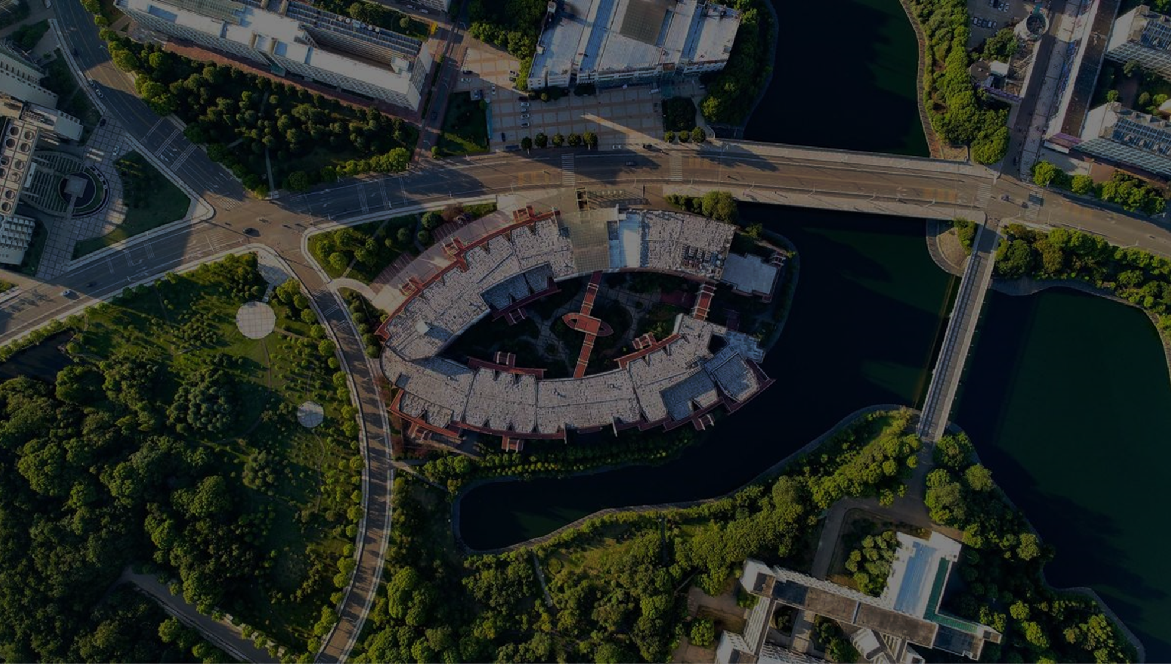
1
竖排更加灵活
竖排的话3个或者5个章节都没有问题
目录
2
输入你的标题
contents
这里是关于你标题的简单介绍
3
输入你的标题
这里是关于你标题的简单介绍

Slide 4
1
基础文字版式
在这里输入你的标题的简单介绍

Slide 5

这里输入具体的描述这里适合输入大段文字介绍，比如学校简介、课程介绍等等
这里输入具体的描述这里适合输入大段文字介绍，比如学校简介、课程介绍等等
这里输入重点的句子可以用红色特别突出，输入大段文字介绍，比如学校简介、课程介绍等等
这里输入具体的描述这里适合输入大段文字介绍，比如学校简介、课程介绍等等
这里输入具体的描述这里适合输入大段文字介绍，比如学校简介、课程介绍等等
这里输入你的标题
—格物致新·厚德泽人—

Slide 6
这里输入你的主要标题
小标题一
这里输入具体的阐述内容这里输入具体的阐述内容
这里输入具体的阐述内容这里输入具体的阐述内容
这里输入具体的阐述内容这里输入具体的阐述内容
小标题二
这里输入具体的阐述内容这里输入具体的阐述内容
这里输入具体的阐述内容这里输入具体的阐述内容
这里输入具体的阐述内容这里输入具体的阐述内容
—格物致新·厚德泽人—

Slide 7
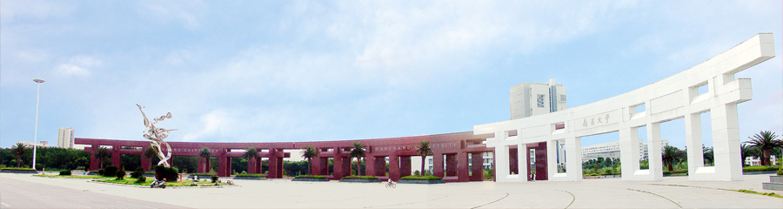
这里输入你的主要标题
大段的文字介绍可以输入在下面，上面配上一张相关的图片，增加页面丰满度。大段的文字介绍可以输入在下面，上面配上一张相关的图片，增加页面丰满度。大段的文字介绍可以输入在下面，上面配上一张相关的图片，增加页面丰满度。大段的文字介绍可以输入在下面，上面配上一张相关的图片，增加页面丰满度巴拉巴拉巴拉

Slide 8
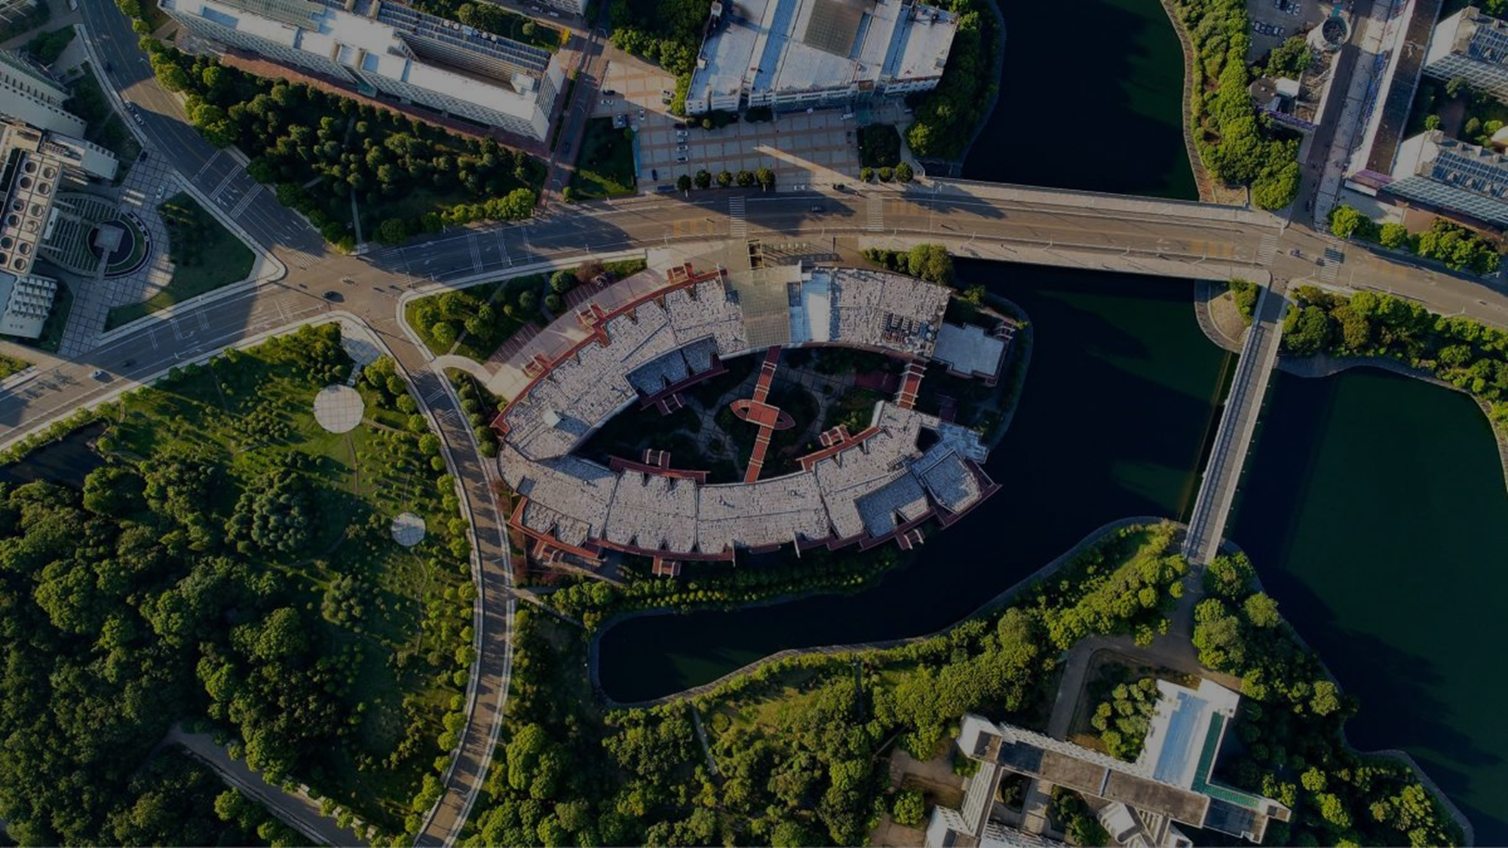
这里体现的是并列关系
这里输入标题
这里输入标题
这里输入标题
这里表现的是并列关系的几组文字
这里表现的是并列关系的几组文字
这里表现的是并列关系的几组文字
这里表现的是并列关系的几组文字
这里表现的是并列关系的几组文字
这里表现的是并列关系的几组文字
这里表现的是并列关系的几组文字
这里表现的是并列关系的几组文字
这里表现的是并列关系的几组文字

Slide 9

这里体现的是关键流程
关键词一
关键词二
关键词三
关键词四
—格物致新·厚德泽人—

Slide 10

这里体现的是循环
这里可以输入详细介绍
标题五
标题一
这里可以输入详细介绍
这里可以输入详细介绍
标题四
标题二
这里可以输入详细介绍
标题三
这里可以输入详细介绍

Slide 11

这里体现的是组织架构
南昌大学
人文学部
社科学部
理工学部
医学部
外国语学院
人文学院
—格物致新·厚德泽人—

Slide 12
观点一
观点二
用于表现相反的两种观点
用于表现相反的两种观
用于表现相反的两种
用于表现相反的两
用于表现相反的
用于表现相反
用于表现相
用于表现
用于表现相反的两种观点
用于表现相反的两种观
用于表现相反的两种
用于表现相反的两
用于表现相反的
用于表现相反
用于表现相
用于表现
—格物致新

Slide 13
在这里输入你的标题
输入你的标题
输入你的标题
这里输入你的具体内容
这里输入你的具体内容
这里输入你的具体内容
这里输入你的具体内容
输入你的标题
输入你的标题
这里输入你的具体内容
这里输入你的具体内容
这里输入你的具体内容
这里输入你的具体内容
—格物致新·厚德泽人—

Slide 14

在这里输入你的标题
第一层标题
这里可以用来表现层层递进关系阐述
从低到高，从塔底到塔尖
第二层标题
这里输入你的具体内容
第三层标题
这里输入你的具体内容
第四层标题
这里输入你的具体内容

Slide 15
2
图片说明版式
在这里输入你的标题的简单介绍

Slide 16
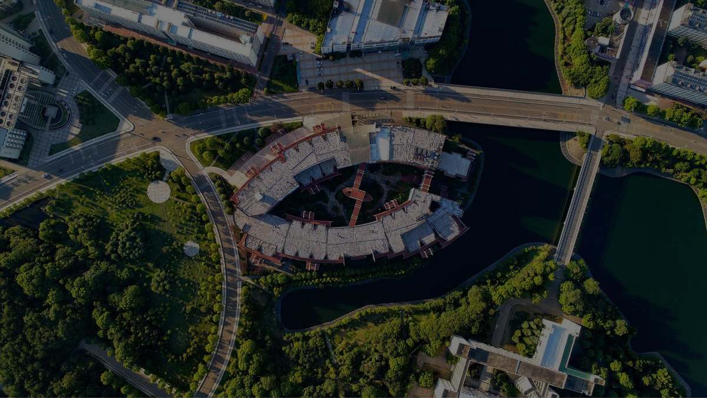
我是标题
当图片背景比较乱时，降低图片亮度
或添加一层蒙版，增加与文字的反差
全图型对图片质量要求非常高，更有扩张力
—格物致新·厚德泽人—

Slide 17
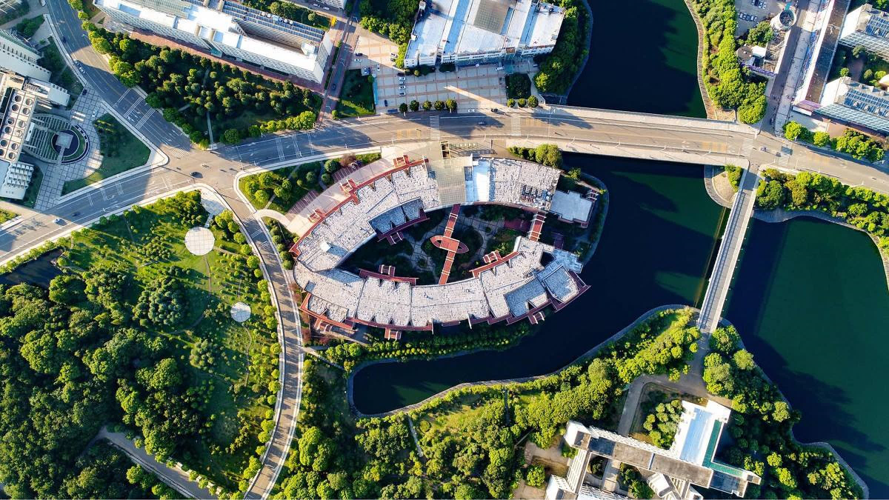
学校中大部分的图片都是为了用来讲解的，因此在图片右下角添加色块进行解释说明，应当是最常见的图片表现形式

Slide 18
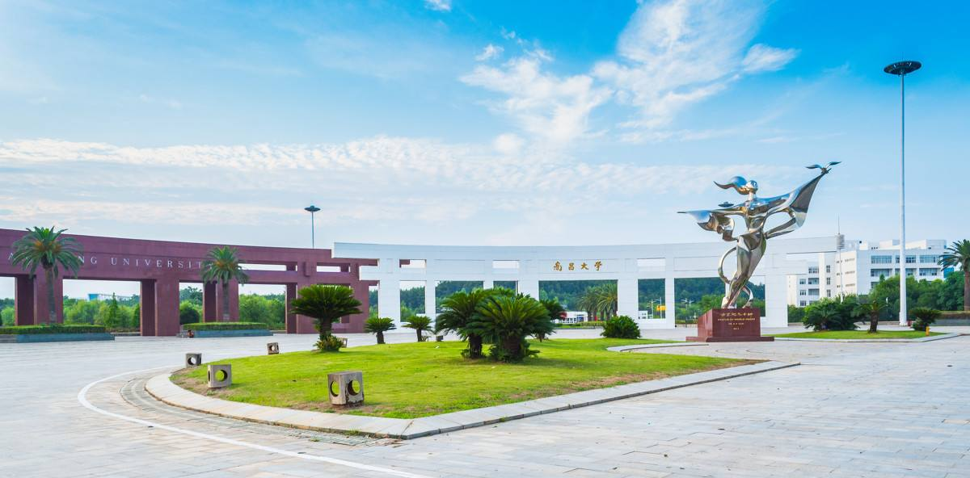
我是标题
图片质量不高，可以缩小图片，添加一个色块，进行文字说明
图片使用的重要的原则是：不要虚
图片使用的最重要原则是：不要拉伸变形

Slide 19
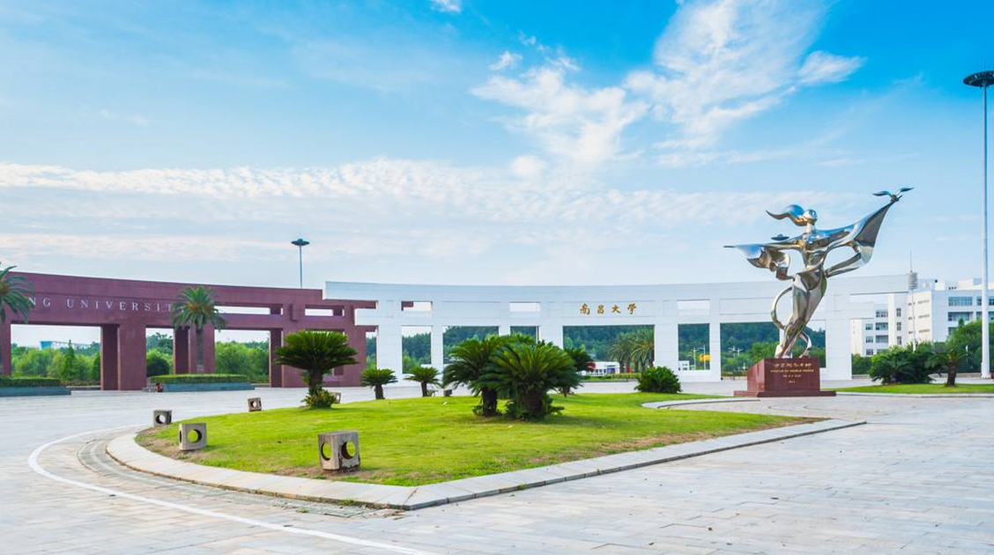
我是标题
图片可以继续缩小，留白空间变大，并不影响对图片的说明和设计的美感
如果感觉矩形太生硬，换成圆角矩形就会舒服很多

Slide 20

多图时可以进行拼接
底色色块除了主色调蓝色之外，也可以使用灰色来变换
这里的细节就是要有箭头指引，文字说明是针对哪张图片的

Slide 21

图片一
四张图的展示
重点是要整齐
图片二
这里进行图片
的具体说明
图片三
图片是填充在形状中的，可以更换形状
图片四
如何更换图片
最后有说明介绍

Slide 22
3
数据图表类
可以根据文字多少进行字体大小的调整比如当文字减少时文本框固定字体会变小

Slide 23
在这里输入你的标题
对表格数据的提炼，及对数据背后的原因进行说明
对表格数据的提炼，及对数据背后的原因进行说明
对表格数据的提炼，及对数据背后的原因进行说明
对表格数据的提炼，及对数据背后的原因进行说明

Slide 24
在这里输入你的标题
图表的意义在于可以直观的体现数据，而所有的数据都是为观点服务的。
因此去掉冗杂的表格样式，去掉图例、去掉网格线、去掉图表标题，当只显示比较而不需要精准数据时，数据标签也可以去掉
图表应当与观点匹配，核心重点部分，可以特别突出

Slide 25
在这里输入你的标题
根据图表数据的多少绘制的图表大小，而改变文字描述部分的色块大小
折线图一般用来表示趋势，随着时间的变化，数据相应的变化。
与柱形图同样的道理，并不是所有的数据点都要呈现出来的，只需要将最重要的那个点的数据标签呈现出来即可。
要有重点，要有重点，要有重点

Slide 26
在这里输入你的标题
饼状图主要用来表示占比，除了显示数据标签的值，还应显示百分比情况。
文本色块的上下边界与图表上下边界一致
模板中的图表均为可编辑状态，直接编辑数据即可

Slide 27
用地图表现区域
南昌
江西省省会，八一起义红色圣地
南昌大学所在地

Slide 28
格物致新·厚德泽人
昌大校训，永记我心
—格物致新·厚德泽人—

Slide 29
设计规范及说明

Slide 30
字体Fonts
中文
微软雅黑
微软雅黑Light
英文
微软雅黑
微软雅黑Light

Slide 31
配色Colour
RGB：20.50.112
RGB：38.38.38
RGB：217.217.217
RGB：181.23.15

Slide 32
图片Images
南昌大学
主教楼航拍图
南昌大学
正门及和平女神像

Slide 33
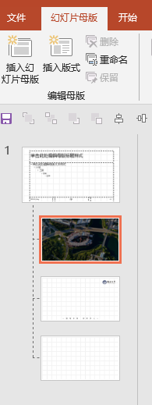
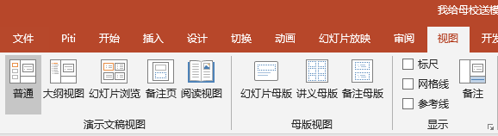
图片替换操作-母版
图片作为幻灯片背景，统一设置在【母版】中，需在母版中进行更改，更改后，所有应用此版式的页面的背景图片，都会发生改变。
（例如本幻灯片中的第2页、第3页、第6页等）
②
①
①选择【视图】选项卡下的【幻灯片母版】
②选择图片所在版式，进行图片替换。之后关闭幻灯片母版即可

Slide 34
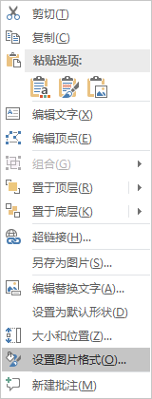
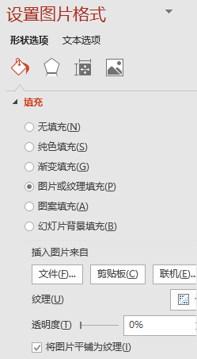
图片替换操作-图片填充
图片是填充在形状中的，既有形状之形，又有图片之图。
更改时，更换形状填充的图片即可。
（例如本幻灯片中的第9页、第10页、第13页等）
①
②
③
①将图片填充到形状中，先保证图片大小能够覆盖形状，并复制图片（Ctrl+C)
②选择形状，右键-【设置图片格式】
③【形状选项】-【填充】中，选择【图片或纹理填充】，【剪贴板】，并勾选中【将图片平铺为纹理】，即可将图片填充到形状中
图片
形状

Slide 35

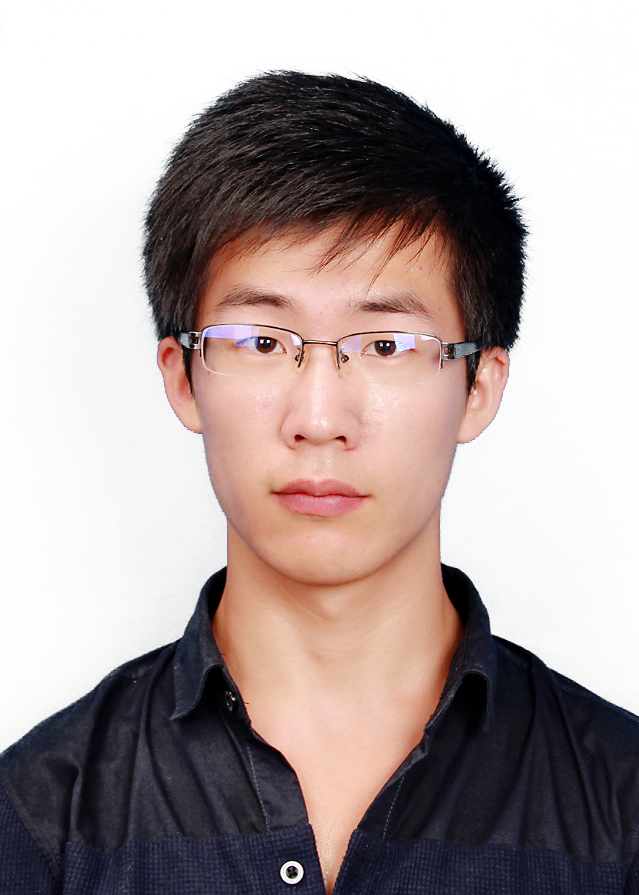
我是苏颜润
来自黑龙江的河北人
2014年毕业于南昌大学经济与管理学院
不玩微博不刷抖音的
佛系PPT业余爱好者
熬了几个晚上赶在截稿前提交
只为借这场赛事用心为母校
尽一点力量
为即将到来的98周年校庆
献礼
（和大学那会儿相比，真是胖了好多）

Slide 36

这是我的微信
如果感兴趣，欢迎交流

Slide 37


苏颜润
南昌大学

Slide 39


